Slide 1
Наглядное моделирование как метод познания
Всероссийский конкурс «Творческий воспитатель»
Подготовили: воспитатели Голубева М. Ж.,
Новикова Т. В.,
МДОУ «Д/с № 40 компенсирующего вида», г. Ухта

Slide 2
Цель: развитие связной речи детей с помощью мнемотехники, повышение уровня речевой активности детей.
Задачи: обучать детей построению полных и выразительных предложений; развивать у детей мышление и воображение, эмоциональную отзывчивость, память при отборе заместителей; уметь создавать воображаемые образы и отбирать заместители для обозначения персонажа сказки, узнавать сказочные ситуации по заместителям; развивать умение подбирать заместители по цвету, величине, форме, характеру персонажа сказки; развивать понимание сказки на основе построения наглядной модели.

Slide 3
Актуальность.
- Использование наглядного моделирования вызывает интерес и помогает решить проблему быстрой утомляемости и потери интереса к занятию.
- Использование символической аналогии облегчает и ускоряет процесс запоминания и усвоения материала, формирует приемы работы с памятью. Ведь одно из правил укрепления памяти гласит: “Когда учишь – записывай, рисуй схемы, диаграммы, черти графики”.
- Применяя графическую аналогию, дети учатся видеть главное, систематизировать полученные знания.

Slide 4
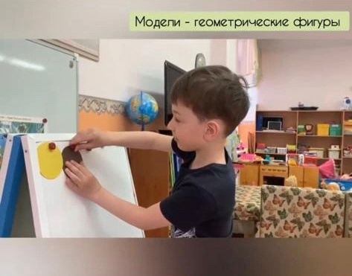

Slide 5
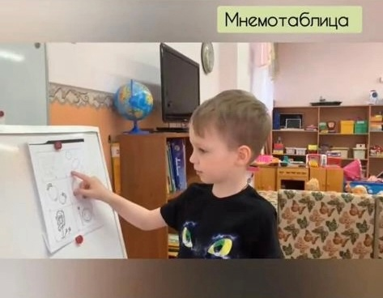

Slide 6
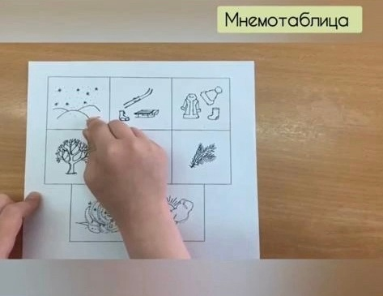

Slide 10
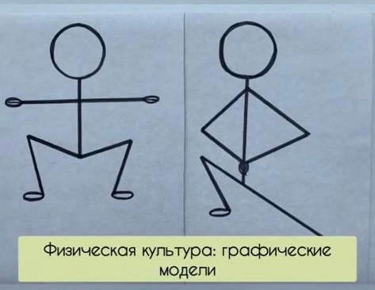

Slide 14
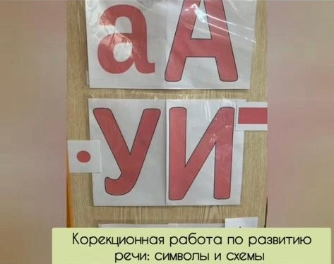

Slide 15
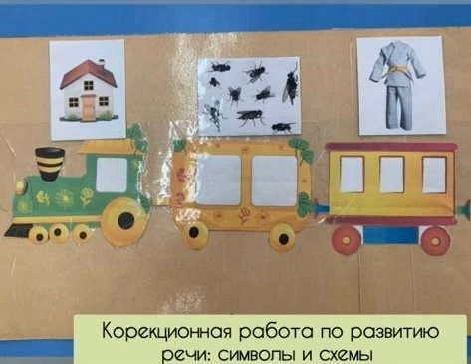

Slide 16
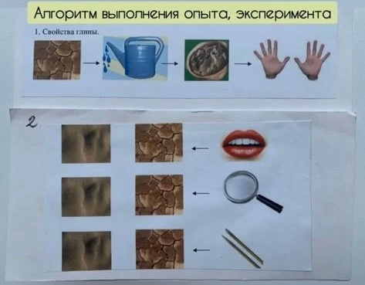

Slide 17
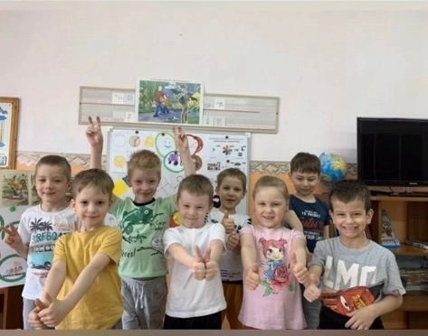

Slide 19
Спасибо за внимание!

